Slide 1


Основи JavaScript: Функції та Область Видимості
Ласкаво просимо на третю лекцію курсу вивчення JavaScript! Сьогодні ми заглибимось у важливі концепції, які є фундаментальними для розуміння мови програмування JavaScript: функції, аргументи, параметри за замовчуванням, область видимості та повернення значень.
Ці концепції є ключовими для створення ефективного, повторно використовуваного коду та розуміння того, як JavaScript обробляє дані у різних частинах вашої програми.
by o d

Slide 2
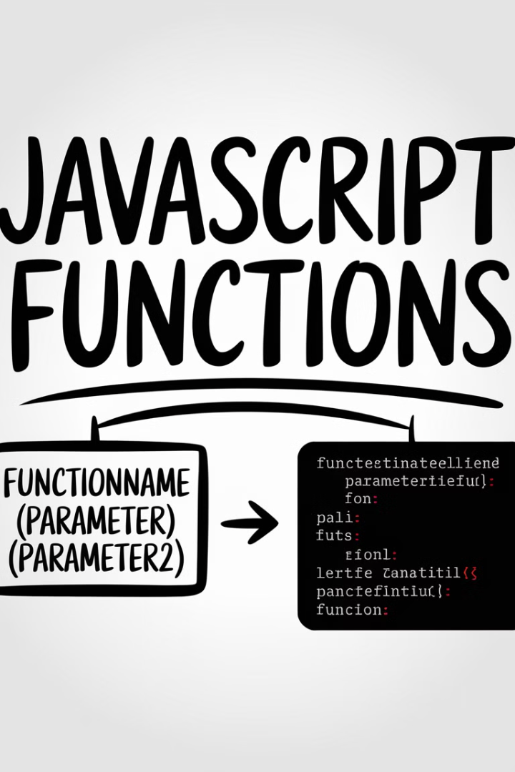



Що таке функції в JavaScript?
Функції - це повторно використовувані блоки коду, які інкапсулюють логіку програми.
Визначення
Функції дозволяють виконувати одну й ту саму дію в різних частинах програми без дублювання коду, що спрощує підтримку та тестування.
Синтаксис
Стандартний синтаксис:
function ім'яФункції(параметр1, параметр2)
{ /* тіло функції */ }.
Наприклад:
function calculateSum(a, b) { return a + b; }.
У ES6 також з'явилися стрілкові функції: const add = (a, b) => a + b;
Виклик
Функції викликаються за допомогою імені й дужок з аргументами: calculateSum(5, 3); поверне 8. Функції можуть викликатися з будь-якого місця коду, доступного їх області видимості, включаючи виклик з інших функцій.

Slide 3

Приклад простої функції
Створення функції
Виклик функції
Спочатку ми визначаємо функцію з ім'ям "greeting", яка не приймає жодних параметрів:
Після визначення функції ми можемо викликати її в будь-якому місці нашого коду:
function greeting() {
console.log("Привіт, світ!");
}
greeting();
Результат
Коли функція викликається, вона виконує код у своєму тілі і виводить повідомлення:
// Виведе: Привіт, світ!

Slide 4

Аргументи функцій
1
Що таке аргументи?
2
Приклад з аргументом
Аргументи - це дані, що передаються функції при виклику для налаштування її поведінки.
function greetingWithName(name) { console.log("Привіт, " + name + "!"); }
Тут name - параметр, який приймає значення при виклику.
3
Виклик з аргументом
greetingWithName("Аліса"); // Виведе: Привіт, Аліса!
"Аліса" - аргумент, що передається функції та присвоюється параметру name.

Slide 5




Параметри за замовчуванням
Визначення
Синтаксис
Використання
Параметри за замовчуванням дозволяють задавати значення для параметрів функції, якщо вони не були передані під час виклику.
function greetingWithDefaultParameter(name = "Світ") { ... }
Якщо аргумент не передано: greetingWithDefaultParameter(); // Виведе: Привіт, Світ!
Тут "Світ" - це значення за замовчуванням для параметра name.
Якщо аргумент передано: greetingWithDefaultParameter("Боб"); // Виведе: Привіт, Боб!

Slide 6




Глобальна область видимості
Визначення
Приклад
Результат
Змінні, оголошені поза функціями (var), мають глобальну область видимості. Вони доступні для використання у будь-якій частині програми.
var globalVariable = "Я глобальна";
showGlobalVariable(); // Виведе: Я глобальна
function showGlobalVariable() { console.log(globalVariable); }
Змінна globalVariable доступна всередині функції, хоча була оголошена поза нею.

Slide 7
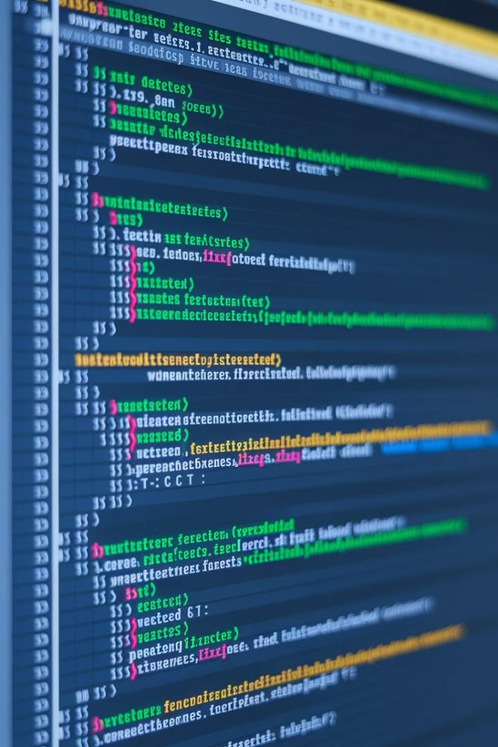
Локальна область видимості
1
Визначення
Змінні, оголошені всередині функції (let), мають локальну область видимості. Вони доступні лише в межах цієї функції та зникають після її завершення.
2
Приклад коду
function localFunction()
{ let localVariable = "Я локальна"; console.log(localVariable); }
3
Виклик функції
localFunction(); // Виведе: Я локальна
4
Спроба доступу ззовні
// console.log(localVariable); // Викличе помилку, оскільки localVariable не доступна поза функцією

Slide 8
Глобальна vs Локальна область видимості
Конфлікт імен
Приклад
Результат
Коли у функції є змінні з однаковою назвою, що існують у глобальній і локальній області, пріоритет має локальна змінна.
var variable = "Глобальна змінна";
showVariable(); // Виведе: Локальна змінна
function showVariable() {
console.log(variable); // Виведе: Глобальна змінна
let variable = "Локальна змінна";
Це важливо розуміти для запобігання неочікуваній поведінці програми.
console.log(variable);
Всередині функції використовується локальна змінна, а поза нею - глобальна.
}

Slide 9



Повернення значень з функцій
Приклад функції
2
function add(a, b) { return a + b; }
Оператор return
Функції можуть повертати значення за допомогою оператора return. Це значення можна використовувати поза межами функції.
1
Використання результату
let result = add(5, 3);
3
console.log(result); // Виведе: 8
Повернення значень дозволяє функціям не лише виконувати дії, але й передавати результати своєї роботи для подальшого використання в програмі.

Slide 10
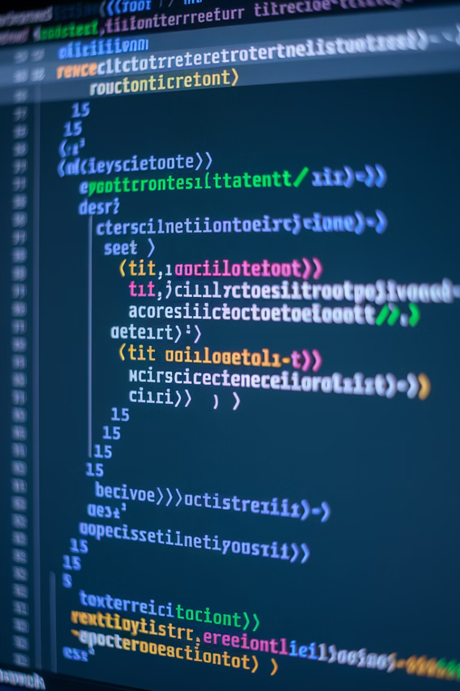
Функції без повернення значення
Значення за замовчуванням
Приклад
function noReturn() { console.log("Ця функція нічого не повертає"); }
Функції, які не містять оператора return, повертають undefined за замовчуванням. Це вказує на відсутність повернутого значення.
Результат
let resultNoReturn = noReturn(); // Виведе: Ця функція нічого не повертає
console.log(resultNoReturn); // Виведе: undefined

Slide 11




Шаблон раннього виходу для функцій
Визначення
Шаблон раннього виходу дозволяє завершити виконання функції, якщо певна умова виконується. Це покращує продуктивність і робить код більш зрозумілим.
Приклад
function перевіритиВік(вік) {
if (вік < 0) { return "Невірний вік"; }
if (вік < 18) { return "Ви неповнолітні"; }
return "Ви повнолітні";
}
Результат
console.log(перевіритиВік(20)); // "Ви повнолітні"

Slide 12

Дебагінг у Chrome: Відкриття консолі
Крок 1
Натисніть правою кнопкою миші на веб-сторінці.
Крок 2
Виберіть "Переглянути код" або натисніть Ctrl+Shift+I (Windows/Linux) або Cmd+Option+I (Mac).
Крок 3
Перейдіть на вкладку "Console".
Консоль розробника - це потужний інструмент для відлагодження JavaScript коду. Вона дозволяє переглядати повідомлення про помилки, виводити значення змінних та тестувати фрагменти коду безпосередньо у браузері.

Slide 13

Дебагінг у Chrome: Вхід у дебагер
1
Крок 1
Відкрийте консоль, як описано раніше (Ctrl+Shift+I або Cmd+Option+I).
2
Крок 2
Перейдіть на вкладку "Sources".
3
Крок 3
Виберіть файл JavaScript, який ви хочете відлагоджувати.
4
Крок 4
Натисніть на номер рядка, де ви хочете встановити точку зупину (breakpoint).

Slide 14



Дебагінг у Chrome: Watch вирази та брекпоінти
Watch вирази
Брекпоінти
Покрокове виконання
Watch вирази дозволяють відстежувати значення змінних та виразів під час виконання коду. Вони особливо корисні для моніторингу змін у змінних під час покрокового виконання програми.
Брекпоінти (точки зупину) дозволяють призупинити виконання коду в певному місці. Це дає можливість перевірити стан програми в конкретний момент часу та виявити помилки.
Після зупинки на брекпоінті можна виконувати код покроково, використовуючи кнопки Step Over, Step Into та Step Out. Це дозволяє детально проаналізувати логіку роботи програми.

Slide 15




Підсумки та практичні поради
Майстерність
1
Регулярна практика та експерименти
Застосування
2
Використання функцій у реальних проектах
Розуміння
3
Глибоке розуміння області видимості та повернення значень
Основи
4
Знання синтаксису функцій та аргументів
У цій лекції ми розглянули функції, аргументи, параметри за замовчуванням, область видимості та повернення значень. Ці основні концепції допоможуть вам розпочати програмування на JavaScript та підготують вас до більш складних тем у майбутніх лекціях.
Пам'ятайте, що практика - ключ до успіху в програмуванні. Спробуйте створити власні функції, експериментуйте з різними типами аргументів та областями видимості, щоб закріпити отримані знання.

